Slide 1
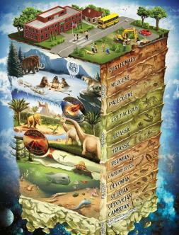
НАО «КАРАГАНДИНСКИЙ ТЕХНИЧЕСКИЙ УНИВЕРСИТЕТ ИМЕНИ АБЫЛКАСА САГИНОВА» Кафедра «Геология и разведка месторождений полезных ископаемых»
ЛЕКЦИЯ №8
Тема: Интрузивный магматизм.
Метаморфизм.
Дисциплина: Общая и историческая геология
Образовательная программа:
6В07201 «Геология и разведка
месторождений полезных ископаемых»
Автор:
и.о. доцента кафедры ГРМПИ,
PhD Пономарева Екатерина Вадимовна

Slide 2
План лекции
1. Интрузивный магматизм и интрузивные тела
2. Эвстатические колебания и землетрясения
3. Метаморфизм

Slide 3
Цель лекции – Изучить интрузивный магматизм (плутонизм) и интрузивные тела (интрузии); землетрясения и эвстатические колебания; метаморфизм и его типы.

Slide 4
Роль и место темы лекции в дисциплине, связь с другими дисциплинами
Дисциплина «Общая и историческая геология» ставит целью изучение и усвоение обучающимися комплекса теоретических и практических знаний о Земле и земной коре, как источника образования разнообразного мира минералов, горных пород и полезных ископаемых. Получение геологических знаний об истории Земли от древнейших доступных изучению этапов ее развитие до современной эпохи.
Эти знания необходимы для понимания строения и истории формирования Земли, закономерностей распределения в земной коре химических элементов и полезных ископаемых.
Изучение интрузивного магматизма, природы землетрясений и эвстатических колебаний, а так же метаморфизма и его типов имеет актуальное значение, так как эти явления оказывают существенное влияние на формирование самых разнообразных рудных и нерудных полезных ископаемых, а землетрясения и эвстатические колебания могут нести опасность для человека и окружающей среды.
Знания полученные при изучении материалов данной лекции используются при изучении таких дисциплин как «Геология МПИ», «Промышленные типы МПИ», при прохождении профессиональных практик.

Slide 5
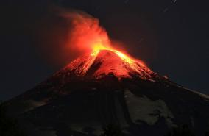
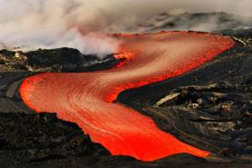
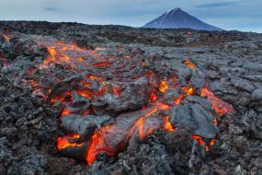
Магматизм – эндогенный геологический процесс связанный с:
1) образованием магмы;
2) перемещением магмы внутри Земли и на ее поверхности;
3) превращением магмы в магматические горные породы.
Магма – раскаленный силикатный расплав, возникающий на больших глубинах и формирующий при застывании магматические горные породы. Лава – излившаяся магма.
Магматизм делят на:
1. Интрузивный (плутонизм) – внедрение магмы в земную кору.
2. Эффузивный (вулканизм) – излияние магмы (лавы) на
поверхность земной коры.

Slide 6
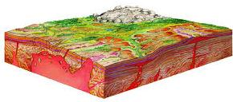
Интрузивный магматизм (плутонизм)
В результате внедрения магмы в земную кору (интрузивного магматизма) образуются интрузивные тела (интрузии).
Интрузивные тела (интрузии)
Согласные | Несогласные
1. Силл (пласт) | 1. Дайка (стена)
2. Лакколит (гриб) | 2. Шток (ствол)
3. Лополит (чаша) | 3. Батолит (бесформенный, большой и глубокий)

Slide 7
Несогласные интрузивные тела
Несогласные интрузивы пересекают, прорывают пласты вмещающих пород.
Дайка – пластинообразная субвертикальная интрузия, ограниченная параллельными плоскостями и секущая вмещающие породы.

Slide 8
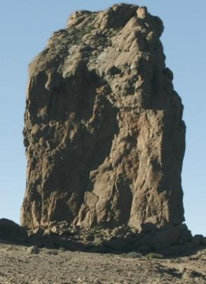
Штокт – относительно небольшое (менее 100 км²) изометричное или слабо удлиненное в плане секущее интрузивное тело с крутопадающими от центра контактами.
Некк – столбообразное тело, представляющее собой выполнение жерла вулкана тем или иным эруптивным материалом (лавы, туфолавы, туфы, лавобрекчии, вулк, брекчии и др.).
В поперечном сечении некки бывают округлыми, овальными, иногда неправильных очертаний или линзообразные.

Slide 9
Согласные интрузивные тела
Силлы или пластовые тела, обычно образуются в платформенных областях, где отложения залегают почти горизонтально.
Лакколит – грибообразная интрузия, у которой как дно, так и кровля согласны со слоистостью вмещающих пород.
Лополит – крупное линзовидное
интрузивное тело, вогнутое в центральной части наподобие блюдца или чаши.

Slide 10
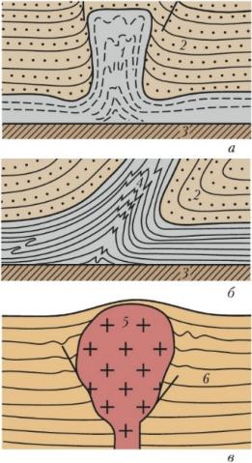
Факолит – интрузивное тело, имеющее согласные контакты и двояковыпуклую, линзовидную форму, залегающее обычно в осевых частях (ядрах) складок. Форма тел седловидная и желобовидная, сечения тел в разрезах перпендикулярных шарнирам – серповидные.
Диапир – приповерхностные магматические тела, имеющие форму перевернутой капли с кровлей куполовидной формы, напоминают соляные ядра в диапировых куполах.

Slide 11
Гарполит – серпообразный интрузив, по существу, разновидность факолита.
Батолит – крупное (площадью более 200 км²) секущее интрузивное тело овальной или округлой формы размером
от сотен до тысяч квадратных км,
залегающее среди осадочных толщ
складчатых областей. Сложены батолиты главным образом гранитами.
Бисмалит – грибообразный интрузив, похожий на лакколит, но осложненный цилиндрическим горстообразным поднятием, как бы штампом в центральной части. Все эти интрузивы, как правило, малоглубинные и развиты в складчатых областях.

Slide 12
Землетрясения – подземные толчки и колебания поверхности Земли, вызванные естественными причинами (главным образом тектоническими процессами).
Причиной землетрясения является быстрое смещение участка земной коры в момент пластической (хрупкой) деформации упруго напряженных пород в очаге землетрясения.
Большинство очагов землетрясений возникает вблизи поверхности Земли.
Ежегодно на всей Земле происходит около миллиона землетрясений, но большинство из них так незначительны, что они остаются незамеченными.
Большая их часть приходится на дно океанов, и поэтому не сопровождается катастрофическими последствиями (если землетрясение под океаном обходится без цунами).

Slide 13
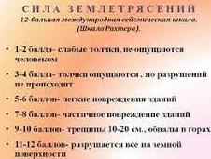
Причины землетрясений
1. Тектонические – мгновенное смещение масс горных пород в очаге землетрясения.
2. Вулканические – подъем магмы и газов к поверхности.
3. Обвалы, карстовые провалы и т.д.
4. Техногенные – спровоцированные человеком (создание водохранилищ, закачка воды в скважины и т.д.).
Оценка магнитуды
землетрясения
M = lg(A/ Ao)
M – магнитуда;
A – амплитуда сейсмических
колебаний конкретного
землетрясения;
Ao – амплитуда сейсмических
колебаний эталонного
землетрясения.

Slide 14
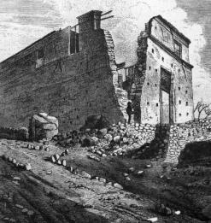
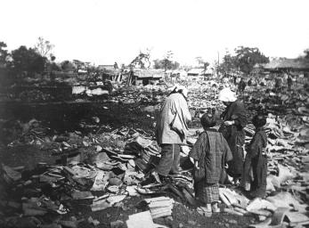
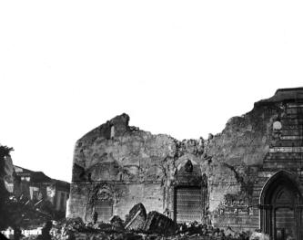
Классификация землетрясений по глубине очага
Мелкофокусные 0– 70 км
Среднефокусные – 70 – 300 км
Глубокофокусные – 300 – 700 км
Последствия землетрясений

Slide 15
Краткосрочный прогноз землетрясений
Предвестники землетрясений:
1. Сейсмические (форшоки).
2. Геофизические (изменения сопротивления пород, электромагнитного поля).
3. Гидрогеологические (изменение уровня воды в колодцах, скважинах).
4. Геоморфологические (изменение углов наклона местности).
5. Газовые эманации.
6. Необычное поведение животных.
Долгосрочный прогноз землетрясений
Землетрясения прогнозируются там, где они уже были ранее.
Сила возможных землетрясений соответствует силе уже произошедших землетрясений.
Результаты долгосрочного прогноза учитываются при строительстве сейсмостойких сооружений.

Slide 16
Эвстатические колебания уровня моря – повсеместно прослеживаемые медленные изменения уровня Мирового океана и связанных с ним морей.
Различают движения береговой линии:
1) как следствие образования морских впадин, когда происходят истинные изменения уровня океана;
2) как следствие тектонических процессов, приводящих к кажущимся перемещениям уровня океана.
Определяющее значение имеет тектонический фактор (тектоноэвстазия), влияющий на изменение емкости морских и океанических впадин с изменением рельефа и структуры океанического дна и прилегающих материков.
Колебания уровня Мирового океана связаны с развитием системы срединноокеанических хребтов и с явлением раздвижения морского дна – спредингом.

Slide 17
Тектонические движения – совокупность горизонтальных и вертикальных движений литосферы.
Тектонические движения классифицируют по признакам:
1. По направлению движения – вертикальные или радиальные и горизонтальные, или тангенциальные.
2. По интенсивности воздействия – колебательные и деформационные.
3. По глубине и масштабу (области их проявления):
– поверхностные, связанные с процессами в осадочном чехле;
– коровые, охватывающие земную кору,
– глубинные, обусловленные процессами в верхней мантии.
4. По времени проявления – современные, неотектонические, тектонические движения прошлых геологических эпох.
Колебательные движения – медленные вертикальные движения, поднятия и опускания земной коры.

Slide 18
Деформационные тектонические движения – это такие движения блоков Земной коры, в результате которых нарушаются условия первичного залегания слоев, их смещение относительно друг друга, то есть происходит их деформация или тектоническое нарушение. Наиболее наглядно они проявляются в слоистых толщах.
В результате деформационных тектонических движений образуются складчатые и разрывные тектонические нарушения. Складчатые тектонические нарушения пластов горных пород – изгибы слоев без нарушения их сплошности.
Среди складок выделяют два типа: 1 – антиклинали (выпуклые, положительные) и 2 – синклинали (вогнутые, отрицательные).

Slide 19
Основные типы тектонических разрывов. По направлению перемещений блоков в вертикальном и горизонтальном направлениях выделяют:
– взбросы и сбросы – образуются при вертикальных перемещениях блоков (угол падения >45^{о}). Взбросы, у которых угол наклона < 45^{о} называются надвигами. Система крупных надвигов с почти горизонтальным перемещением блоков на большие расстояния называется тектоническими покровами или шарьяжами.
– сдвиги образуются в случае, когда блоки перемещаются относительно друг друга в горизонтальном направлении.

Slide 20
Метаморфизм (от греч. metamorphoómai – подвергаюсь превращению, преображаюсь) – процесс твердофазного минерального и структурного изменения горных пород под воздействием температуры и давления в присутствии флюида. Происходит без изменения химического состава.
Границы метаморфизма
Нижняя температурная граница 100–200^{о}С является весьма условной.
Зависит от:
– состава породы;
– пористости породы;
– состава флюида и его присутствия.
Верхняя температурная граница – начало плавления.
Зависит от:
– состава пород;
– состава флюида и его присутствия.

Slide 21
Факторы метаморфизма
Температура (источники тепла: ранняя аккреция, кристаллизация внутреннего ядра и распад (радионуклеидов ):
²³⁵U —> ²⁰⁷Pb,
²³⁸U —> ²⁰⁶Pb,
⁴⁰K —>⁴⁰Ar,
²³²Th —> ²⁰⁸Pb.
Давление (литостатическое, стрессовое, флюидное).
Флюид (летучие (H₂O, CO₂, CH₄, NO₂, N₂ и др.) ± растворенные (Na+, Cl– и т. д.) компоненты.
Фации метаморфизма
Фация – Р–Т условия метаморфизма с характерным для данного литологического типа пород с минеральными парагенезисами.

Slide 22
Формы залегания метаморфических пород
Метаморфическими породами являются осадочные и магматические породы, их формы залегания должны совпадать с формами залегания этих пород.
Так на основе осадочных пород сохраняется пластовая форма залегания, а на основе магматических – форма интрузий или покровов.
Если метаморфическая порода происходит от осадочной, ей дают приставку пара– (например, парагнейсы), а если она образовалась за счет магматической породы, то ставится приставка орто– (например, ортогнейсы).
Метабазит – обобщенный термин, обозначающий метаморфическую горную породу основного состава зависимо к ее генезису.
Метапелит – пелит, превращенный в филлит. Термин метапелит применяется к метаморфическим алюмосиликатным горным породам среднего и кислого состава.

Slide 23
Орогенный метаморфизм
Связан с процессами формирования горных сооружений под влиянием интенсивных восходящих тектонических движений, скорость которых превышает скорость процессов, ведущих к выравниванию поверхности.
Факторы метаморфизма: Р, Т, флюид.
Субдукционный метаморфизм
Субдукционный метаморфизм связан с изменением Р–Т условий и обильным флюидным воздействием (факторы метаморфизма), возникающими в результате погружения литосферных плит в зонах субдукции. Изменения касаются как самих плит, так и висячего крыла мантии,куда устремляются флюиды из субдуцирующей плиты.

Slide 24
Метаморфизм погружения
Возникает в мощных толщах осадочных или вулканических пород под воздействием геотермического градиента и создаваемого ими давления.
Факторы метаморфизма: Р и Т. Метаморфизм погружения, как правило, не связан с аномальными температурами, тектоническими процессами, деформациями.
Контактовый метаморфизм
Это метаморфические преобразования вмещающих пород в контактовых ореолах магматических тел.
Главные факторы метаморфизма:
температура и флюид.
Роговики часто сохраняют текстуры и
структуры исходных пород (зеленосланцева,
амфиболитовая, гранулитовая фации).
Размер контактовых ореолов зависит от:
Т магмы, размера и формы очага,
глубинности очага, Т вмещающих пород,
проницаемости вмещающих пород.

Slide 25
Динамометаморфизм – это метаморфические преобразования горных пород, возникающие в зонах разломов, деформаций и надвигов.
Факторы состояния: стрессовое давление выше литостатического; температура и флюид могут иметь подчиненную роль. Конвекция в мантии происходит за счет динамометаморфизма. Процесс являетс региональным. В зонах пластических деформаций образуются специфические породы – милониты.
Ударный метаморфизм
Р: 100-300 ГПА, Т: 10000-15000 ^{о}С, Длительность: наносекунды
Известнейшие кратеры: Эльгыгытгын (Камчатка), Попигайский кратер (Белоруссия), Чуксулуб (Аргентина), Аризонский кратер.
Импактиты – породы, возникшие при соударении космических тел. Тектиты – небольшие природные тела с рельефной поверхностью, состоящие из силикатного стекла. Это высококремнистые, хорошо проплавленные стёкла, в которых нет кристаллов и очень мало пузырьков газа.
Ударно-контактовый (метаморфизм молний)
Фульгуриты – породы, образующиеся при ударе молнии.

Slide 26
Гидротермальный метаморфизм
Сосредоточен в областях активной вулканической деятельности поддается прямому изучению.
Типы метаморфизма по химизму
Изохимический метаморфизм происходит без изменения химического состава породы.
Аллохимический метаморфизм сопровождается изменением химического состава породы (привнос–вынос компонентов флюидом). Метасоматоз – предельный случай аллохимического метаморфизма, приводящий к существенному изменению минерального и химического состава пород под воздействием флюидов. При метасоматозе отдельные инертные компоненты системы становятся вполне подвижными. Главная причина отделения от аллохимического метаморфизма – локальность процесса.
Типы метаморфизма по изменению P и Т
Прогрессивный (проградный) – возрастание Р и/или Т (погружение и/или нагревание). Регрессивный (ретроградный) – снижение Р и/или Т (подъем и/или охлаждение). Метаморфизм может быть прогрессивным по Т и регрессивным по Р и наоборот.

Slide 27
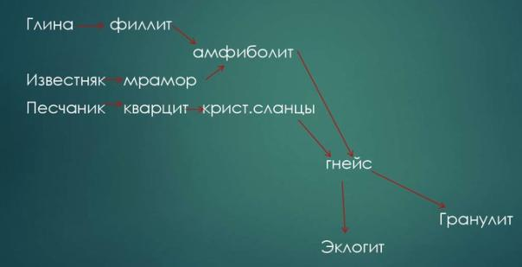
Степени (ступени ) метаморфизма
Низкая ступень метаморфизма: наличие водосодержащих слоистых силикатов, сланцевая текстура, относительно низкая прочность.
Средняя ступень: могут присутствовать мигматиты, характерны амфибол-плагиоклазовые породы, гнейсовидные текстуры.
Высокая ступень: безводные высокотемпературые минеральные ассоциации. Текстуры массивные или гнейсовидные. Очень высокая механическая прочность.
Схема эволюции метаморфических пород

Slide 28
Вывод:
Были изучены интрузивный магматизм (плутонизм) и интрузивные тела (интрузии); такие явления, как землетрясения и эвстатические колебания, а так же метаморфизм и его типы.
Контрольные вопросы
1. Что такое магматизм?
2. Что такое интрузивный магматизм (плутонизм)?
3. Какие бывают несогласные интрузивные тела?
4. Какие бывают согласные интрузивные тела?
5. Как рассчитываются магнитуды землетрясения?
6. Какие бывают землетрясения по глубине очага?
7. Что такое метаморфизм?
8. Какие бывают факторы метаморфизма?
9. Какие бывают формы залегания метаморфических пород?
10. Что такое степени (ступени ) метаморфизма?

Slide 29
Список литературы
1. Общая геология: учебник / Н.В.Короновский, Н.А.Ясаманов. – М.: «Академия», 2010
2. Историческая геология / Н.В.Короновский, В.Е.Хаин, Н.А.Ясаманов. – М.: «Академия», 2011
3. Общая геология/ Мильничук В.С., Арабаджи М.С. – М.: Недра, Учебное пособие. – Томск: Изд-во ТПУ, 2013
4. Сборник задач по дисциплине «Общая и историческая геология» / Б.Д. Билялов, А.Н. Копобаева, КарГТУ, 2013
5. Методические указание по курсу «Общая геология», «Элементы залегания и горный компас» / Н.А. Беркалиев, Караганда, 2012
6. Методические указания для лабораторных работ №3 по дисциплине «Общая и историческая геология» Б.Д. Билялов, А.Н. Копобаева, КарГТУ, 2013
7. Методические указания для лабораторных работ №5-10 по дисциплине «Общая и историческая геология» / Б.Д. Билялов, А.Н. Копобаева, КарГТУ, 2013
Интернет-ресурс
8. http://geo.web.ru (Информационные Интернет-ресурсы Геологического факультета МГУ)
9. http://www.nlr.ru (Российская национальная библиотека)
10. http://dic.academic.ru (Словари и энциклопедии)

